Slide 1
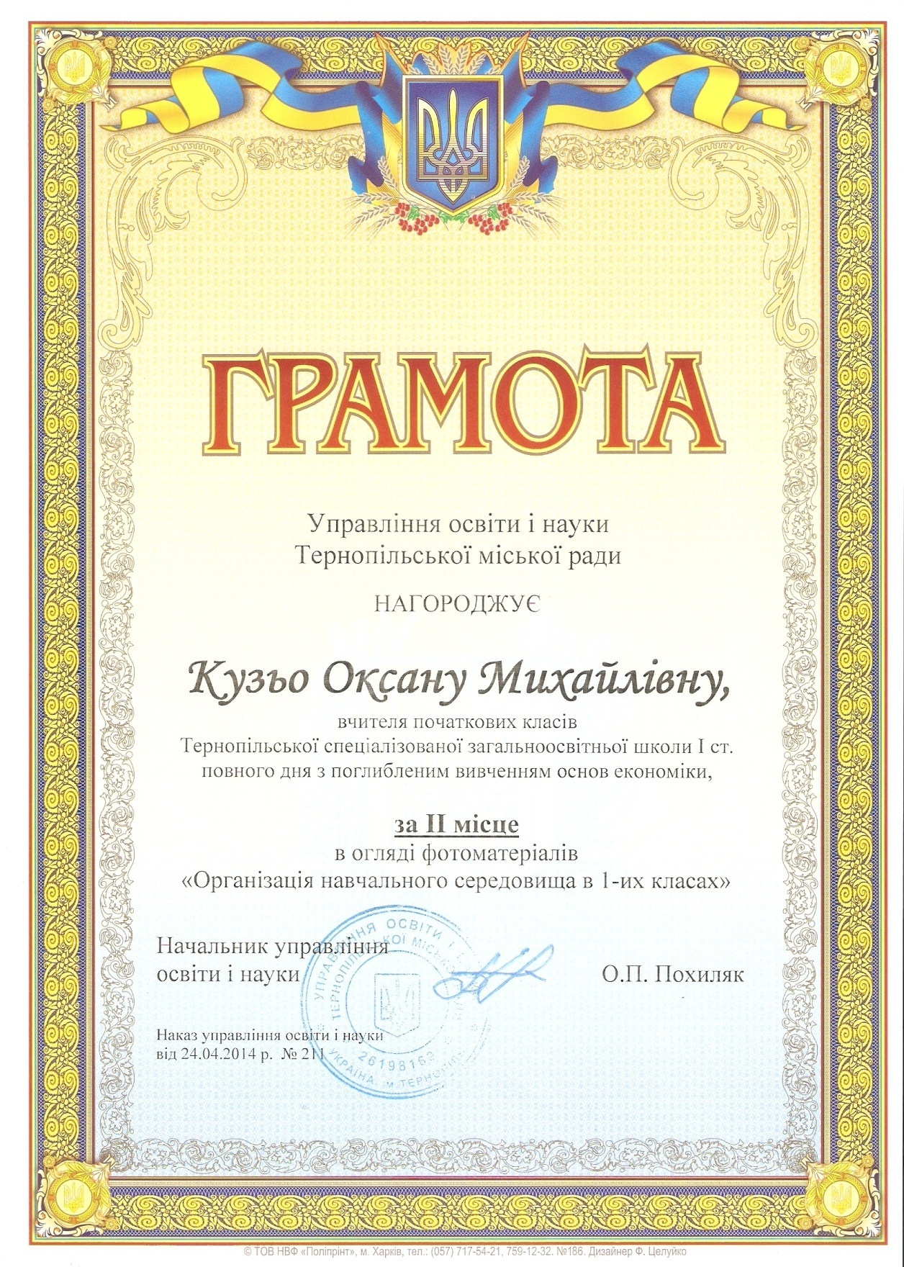
Додаток 17
Нагороди

